Slide 1
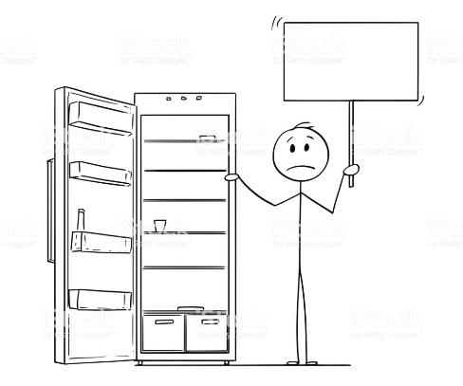





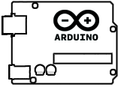
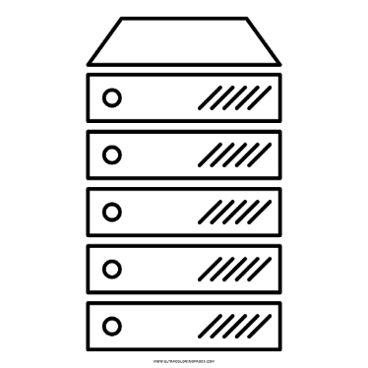



Geladeira acoplado com os sensores e o micro-controlador
1
2
O micro-controlador envia as informações dos sensores para o servidor
1
4
3
2
4
BLÁ ARDUINO
5
BLÁ SOULFIT
3
5
3

